Slide 1


O Curso de Agentes
de Mudanças Locais

Slide 2

SESSÃO 3
Nossas diversas identidades
Notes:
Boas-vindas
Dê as boas-vindas a todos na sessão e explique que:
— O tema da sessão de hoje é “Nossas diversas identidades”.
A finalidade da sessão é focar não apenas em ver as divisões que existem entre diferentes partes de nossas comunidades, mas também em nossos aspectos em comum.
— A sessão será muito interativa, com muita discussão e compartilhamento.

Slide 3
Perguntas de discussão
Quais partes da sua identidade têm o efeito mais forte sobre como você se vê?
Quais partes da suas identidades têm o maior efeito sobre como os outros percebem você?
Para qual parte da sua identidade você acha que mais frequentemente enfrenta desvantagem ou recebe privilégio?
Notes:
Nosso exercício de identidades sociais
Este slide mostra as perguntas de discussão para o exercício.

Slide 4
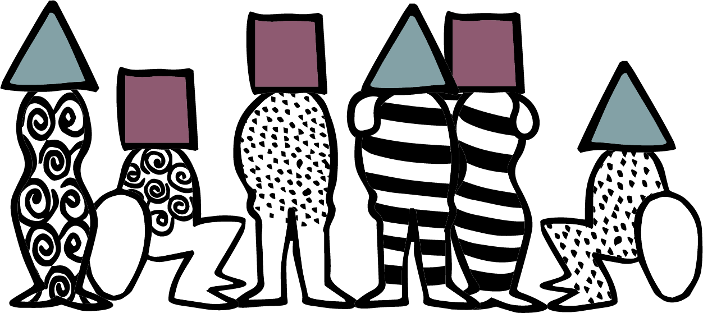
Nossas diversas identidades
Notes:
Os slides 4 a 12 ilustram os comentários de conclusão da sessão 3.
Comentários de conclusão: Identidades e estereótipos
Nesta sessão, exploramos como nossas diferentes identidades afetam a forma como nos vemos, como vemos os outros e como nos tratamos mutuamente.
Também refletimos sobre as muitas identidades que cada um de nós possui, e como essas identidades são frequentemente compartilhadas entre diferentes tradições religiosas. Mulheres hindus, muçulmanas e sem religião compartilham muitas das mesmas desvantagens e desafios na sociedade, assim como budistas, cristãos e judeus com deficiência, ou pessoas de qualquer crença que não tiveram muita educação.
Temos aspectos em comum e diferenças.

Slide 5

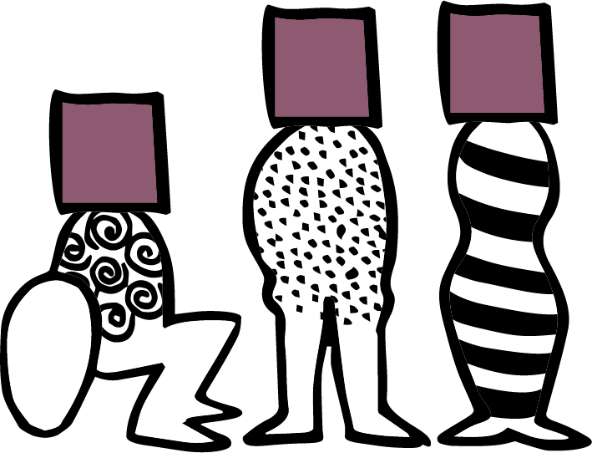
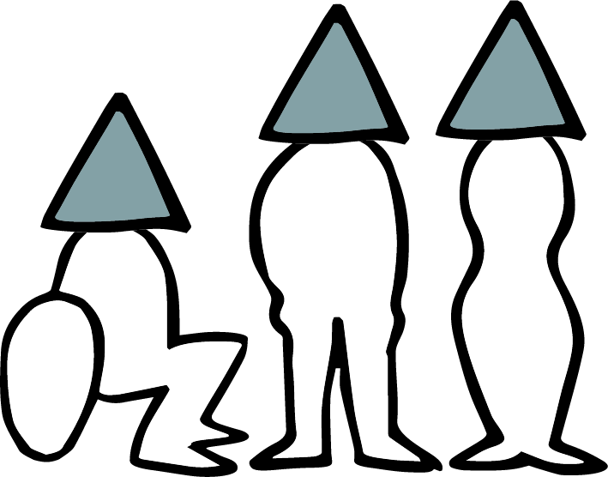
“Eles são todos iguais”
Notes:
Frequentemente, identidades religiosas são usadas para criar divisões entre nós. Isso pode nos levar a enxergar pessoas de outras comunidades como se tivessem uma identidade única — judaica, muçulmana, budista e assim por diante — e como se todas as pessoas com essa identidade pensassem, sentissem e agissem da mesma maneira.
É comum que as pessoas rotulem umas às outras com estereótipos. Frequentemente, assumimos de forma consciente ou inconscientemente que pessoas com uma determinada identidade religiosa ou de crença são essencialmente iguais, independentemente da idade, gênero, classe, nacionalidade ou posição política, e independentemente de serem praticantes ou não de suas crenças.

Slide 6
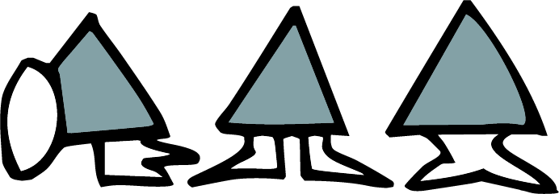
“Eles são a religião deles”
Notes:
Também é comum vermos outras pessoas como sendo definidas apenas pela religião, considerando que tudo o mais sobre elas é determinado por isso. Assim, se alguém desse grupo faz algo errado, presumimos que é porque sua religião defende coisas ruins ou é imoral.

Slide 7

“Eles são totalmente diferentes de nós”
Notes:
Quando pessoas de comunidades diferentes não têm relacionamentos entre si, também é fácil presumir que o “outro” é completamente diferente de “nós”, que “eles” têm interesses, necessidades, valores e sentimentos diferentes dos “nossos”.
Com base nisso, podemos pensar que eles não têm nenhum conhecimento ou sabedoria da qual poderíamos aprender, ou até vê-los como cultural ou moralmente inferiores.

Slide 8
Notes:
Se, em vez disso, enxergarmos as pessoas de outros grupos como pessoas completas — com múltiplas identidades e experiências de vida (muitas das quais compartilhamos) —, talvez possamos valorizar, ter empatia e nos identificar uns com os outros de novas maneiras, encontrando formas de ultrapassar barreiras e construir relacionamentos.
Algumas identidades geram desvantagens na sociedade, enquanto outras nos dão privilégios. Reconhecer nossos privilégios pode nos ajudar a perceber quando fazemos parte de um problema que cria desvantagens para os outros. E reconhecer nossas identidades múltiplas pode nos ajudar a enxergar possibilidades e oportunidades para lutar contra as desvantagens e discriminações que enfrentamos, e a nos unirmos com outros que também enfrentam discriminação.

Slide 9
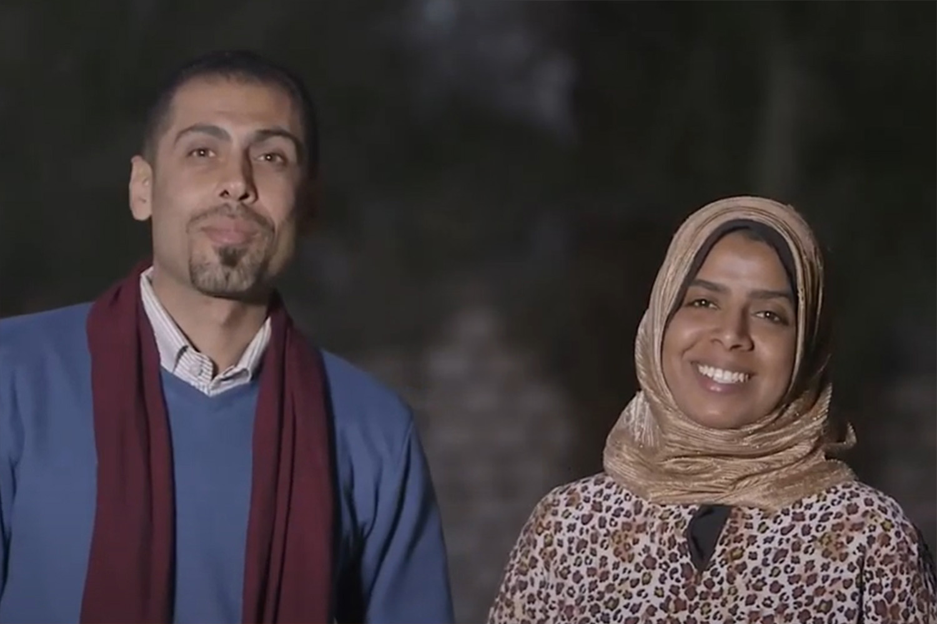

Foto: Taadudiya
Notes:
HISTÓRIA DOS AGENTES DE MUDANÇAS
Sameh, um jovem cristão, e Hanaa, uma jovem muçulmana, são da vila de Hijaza, na província de Qana, no Egito. Eles trabalham juntos para quebrar as barreiras entre as comunidades muçulmanas e cristãs na vila.
Hanaa diz:
“Vi crianças que se recusavam a sentar ou interagir juntas, pois eram de diferentes religiões”.
Sameh diz:
“Eu senti que era mais fácil lidar com isso juntos e tentar mudar suas perspectivas juntos. “Nós queríamos que as crianças dessa região fossem a semente da mudança”.

Slide 10
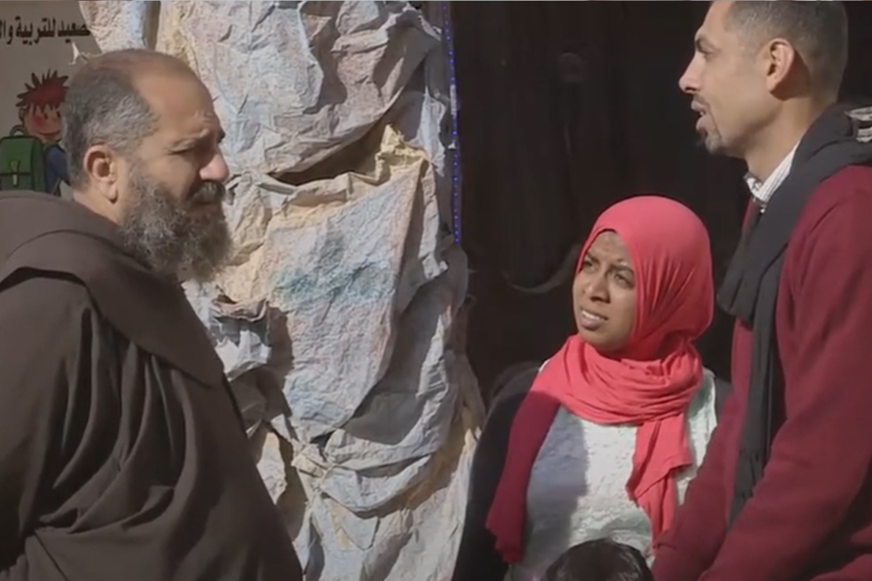
Foto: Taadudiya
Notes:
Eles perceberam que as crianças queriam jogar futebol, mas o único espaço bom para isso era a praça em frente à igreja católica. A dupla procurou o padre local, Padre Francis, que foi muito solidário e os ajudou a organizar atividades.
Ele diz:
“Precisamos muito do que Sameh e Hanaa estão fazendo nesta vila, e esperamos que isso se espalhe por todas as outras”.

Slide 11
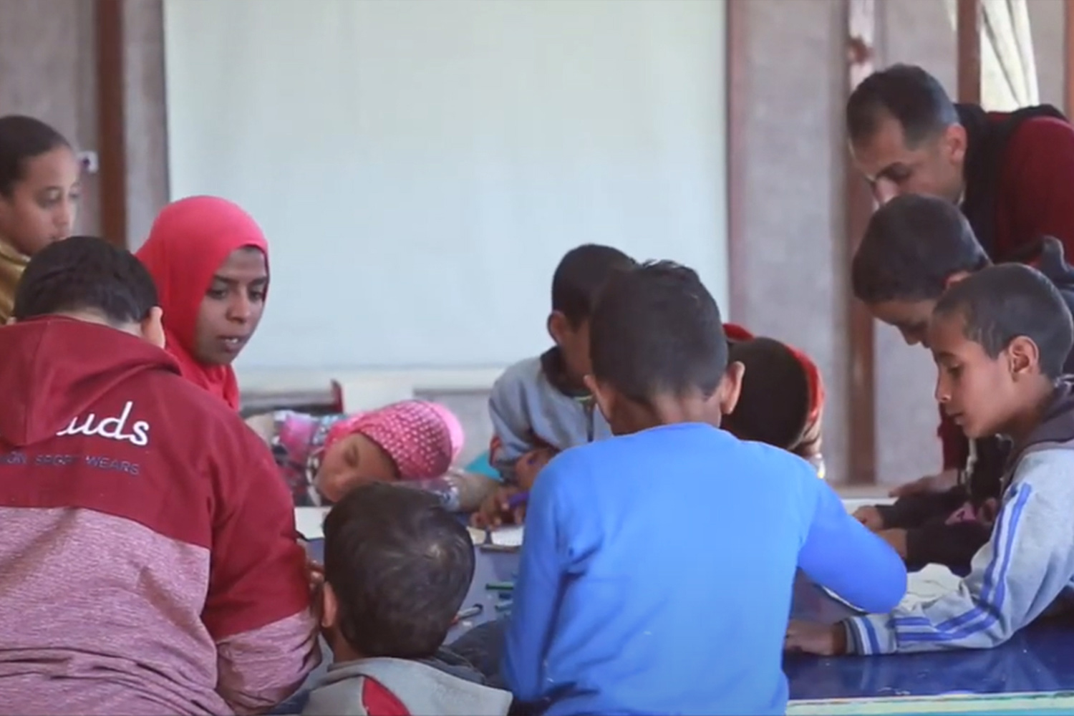
Foto: Taadudiya
Notes:
As crianças muçulmanas não quiseram ir ao local no começo, mas acabaram seguindo o exemplo de Hanaa.
“Aos poucos, tentei misturar as crianças”, ela diz. “A reação inicial foi de recusa, mas, passo a passo, elas mesmas formaram novos grupos mistos.”
Hanaa e Sameh convidaram os pais das crianças para assistirem às atividades do grupo. As mães foram geralmente as primeiras a reagir positivamente ao ver como as crianças interagiam juntas.
Sameh diz:
“Precisamos mudar, e a mudança começa com fé em uma ideia”,
e Hanaa acrescenta:
“Nós dois somos um exemplo vivo. Trabalhamos juntos, embora sejamos de diferentes religiões. Nós nos completamos e compartilhamos um único objetivo. Nosso objetivo são as crianças”.

Slide 12
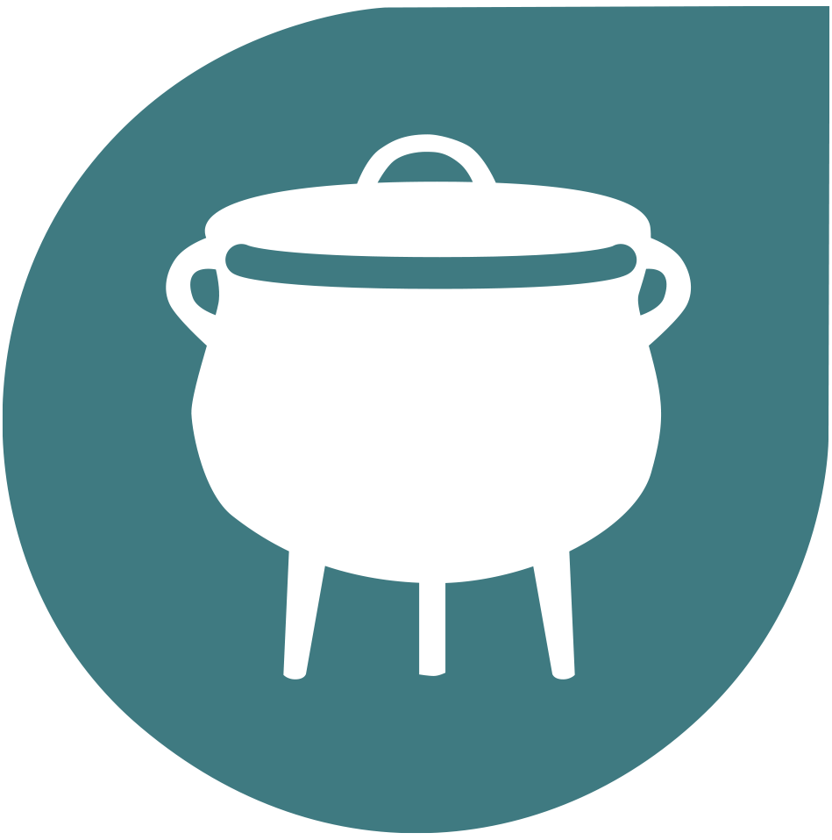
Notes:
CONCLUSÃO
No fim das contas, todos queremos que a sopa da vida seja rica e saborosa. Pertencemos à mesma família humana e compartilhamos as mesmas necessidades e direitos básicos. Quando nos unimos para trabalhar pelos direitos de todos, somos muito mais eficazes.
Nas próximas duas sessões, vamos aprender mais sobre violações da liberdade de religião ou crença e tentar mapear como essas violações se manifestam em nossa comunidade. Esperamos que esse conhecimento possa nos ajudar a dar os próximos passos para nos tornarmos agentes de mudança locais.

Slide 13
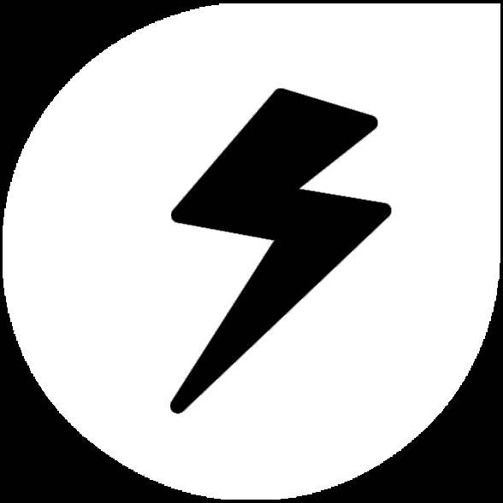
Muito bem e boas-vindas de volta!
Próxima sessão:
Violações da liberdade de religião ou crença

